Slide 1
Photo Search by Sketch
임준표 이은광

Slide 2


역할분담
Photo Search by Sketch
임준표
이은광
Sketch → 좌표 데이터
Gallery instance segmentation
Quick draw api data training
Photo search logic
면담보고서 + 중간보고서 + 최종보고서 작성

Slide 3


전체 모식도
Photo Search by Sketch
User Sketch
모듈 A
특징 테이블
두 결과값 테이블을 비교하여 유사도 분석
갤러리
디텍트론2
mask rcnn
특징 테이블

Slide 4
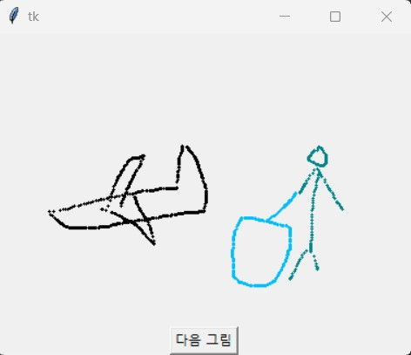

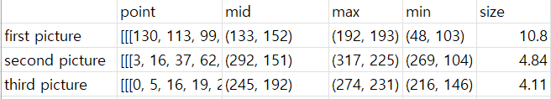
User Sketch Analysis
Photo Search by Sketch
User Sketch
User Sketch
Sketch data.xlsx
Sketch data.xlsx

Slide 5







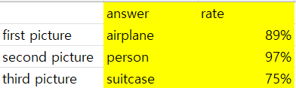
Sketch Prediction
Photo Search by Sketch
sketch
trained model
airplane, person,
suitcase
Submission.xlsx
submission.xlsx

Slide 6
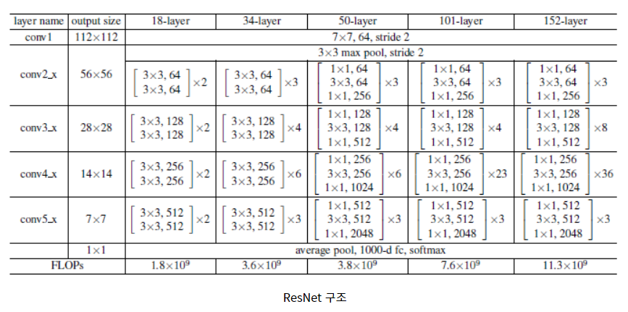
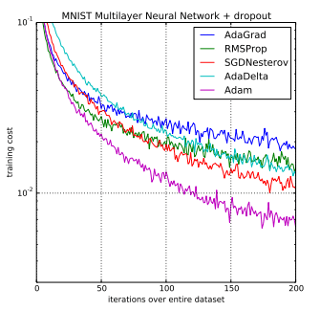
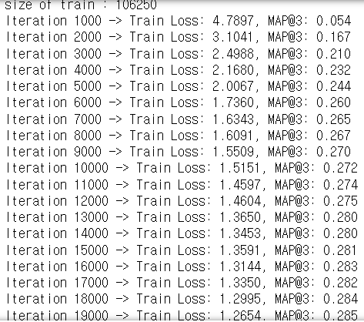
Trained Model
Photo Search by Sketch
CNN: ResNet18 +
Linear regression +
Loss : Cross Entropy+
Optimizer: Adam(amsgrad) +
Training result

Slide 7

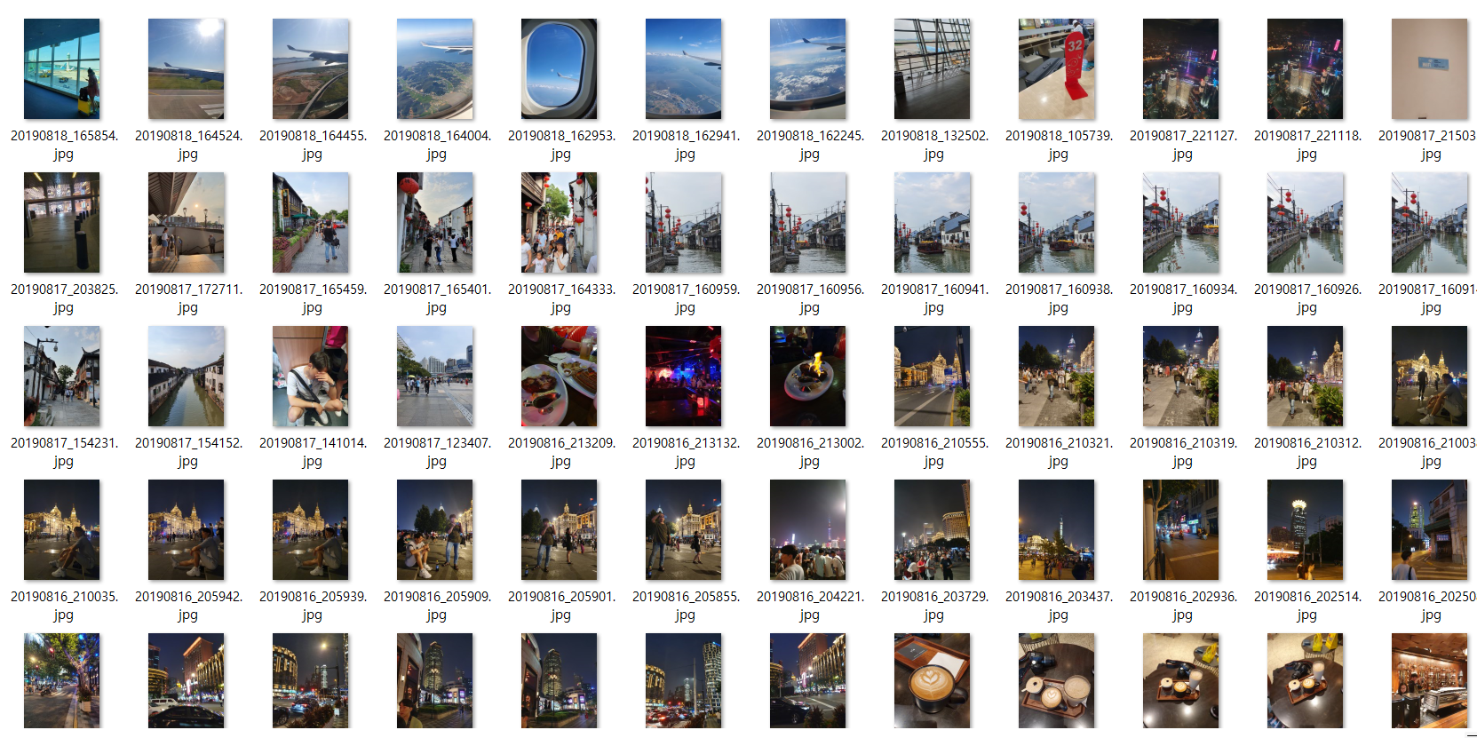
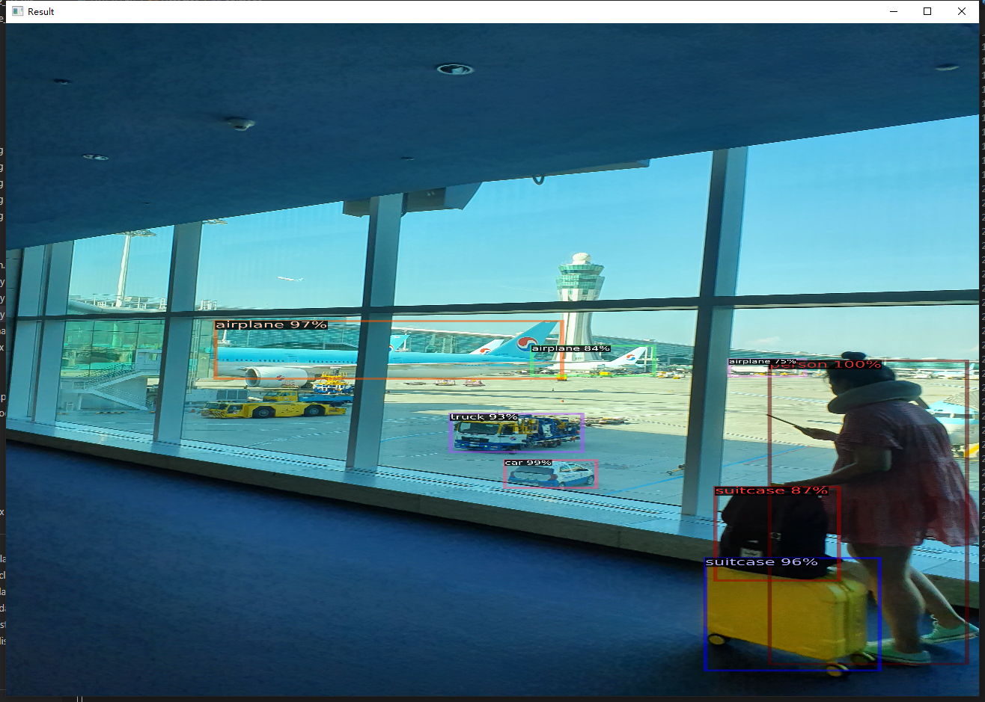
Gallery Analysis
Photo Search by Sketch
TARGET
Gallery folder
Detectron2-faser_rcnn_R_101

Slide 8

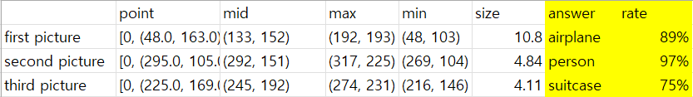
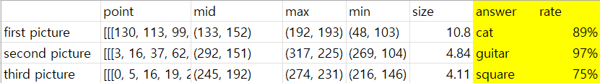

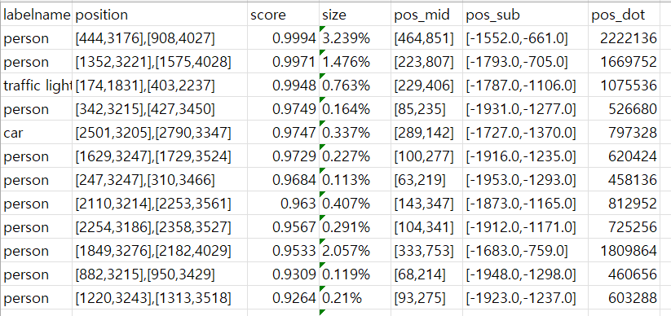
Similarity Analysis
Photo Search by Sketch
sketch_prediction.xlsx
LOGIC
Analysis about a photo.xlsx

Slide 9
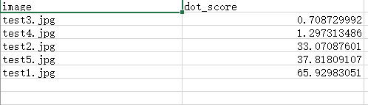
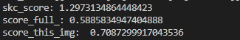
Logic
Photo Search by Sketch
이미지에서 detect된 물체의 정확도를 위하여 score>=0.9인 물체만 excel에 저장한다.
이미지에서 detect된 물체 중 score>=0.9인 물체만 excel에 저장한다.
스케치의 중간좌표(x1,y1), 물체의 중간좌표(x_person,y_person)을 사용하여 내적을 계산하고 img의 wid*hei로 나눈다. (비슷도 score)
dot=((x_person-x1)^2+(y_person-y1)^2)/(img_wid*img_hei)
이미지와 스케치의 같은 물체를 구하고 (예. ['airplane', 'person', 'suitcase’])
dot_person=|dot_person_스케치-dot_person_이미지|
이미지/스케치 중 해당 물체가 있으면 내적을 구한다.
총 내적 = dot_airplane+dot_person+dot_suitcase
구한 총 내적은 비슷도 score이고 작을수록 비슷도가 높다.

Slide 10
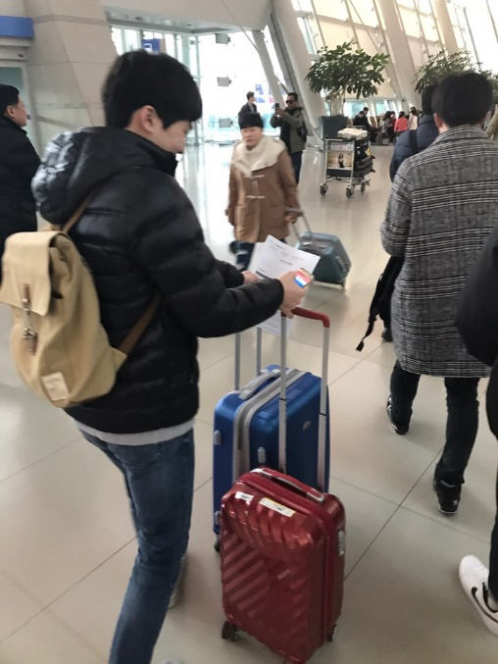
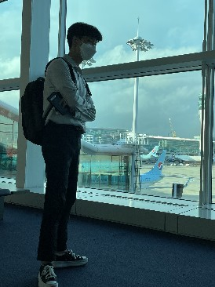
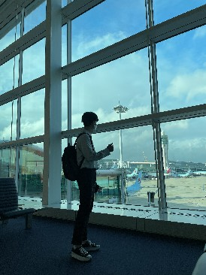
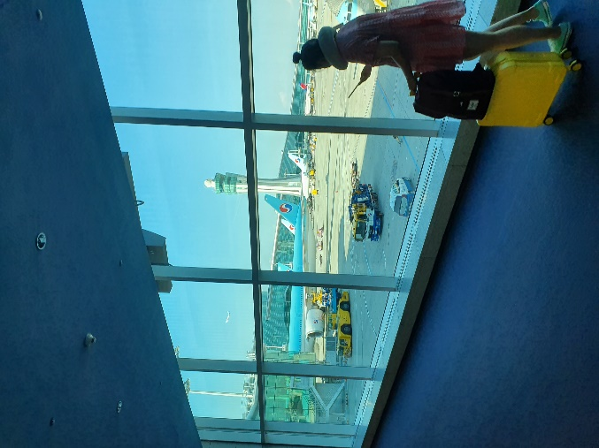
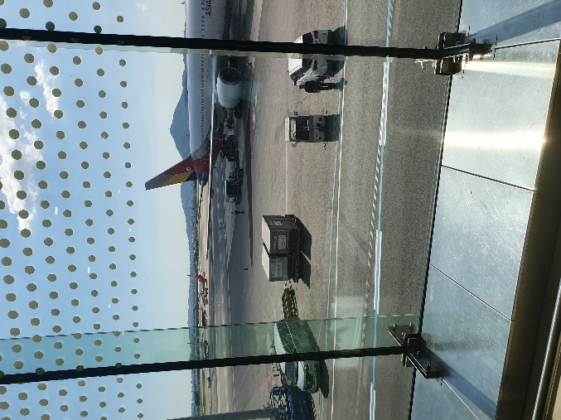

Output by Score
Photo Search by Sketch
73%
82%
91%
85%
63%
Answer!

Slide 11
Photo Search by Sketch
THANK YOU FOR LISTENING

